Slide 1
PENGANTAR KOMPUTASI NUMERIK
Pertemuan I

Slide 2
Materi Minggu Ini
Pengertian Komputasi Numerik
Pengertian Akurasi & Presisi
Aturan Pembulatan
Pengertian “Kesalahan”
Deret Taylor
Tugas I

Slide 3
Apa Itu Komputasi Numerik? (1)
Model Matematis banyak digunakan untuk memformulasikan permasalahan-permasalahan riil.
Terdapat banyak pilihan Model Matematis, diantaranya: Automata, Sistem Persamaan Linier, Sistem Persamaan Non-Linier, dsb.
Selain lebih fleksibel, model seringkali digunakan untuk meminimumkan resiko.

Slide 4
Apa Itu Komputasi Numerik? (2)
Ada model yang dapat diselesaikan secara analitis (bisa menghasilkan solusi eksak), ada pula yang tidak.
Sistem Persamaan Non-Linier berukuran besar adalah contoh model yang biasanya tidak dapat (sulit) diselesaikan secara analitis.
Model yang demikian hanya dapat diselesaikan melalui pendekatan/aproksimasi yang melibatkan banyak operasi aritmatis & perhitungan² iteratif.
Teknik/cara inilah yang disebut Komputasi Numerik

Slide 5
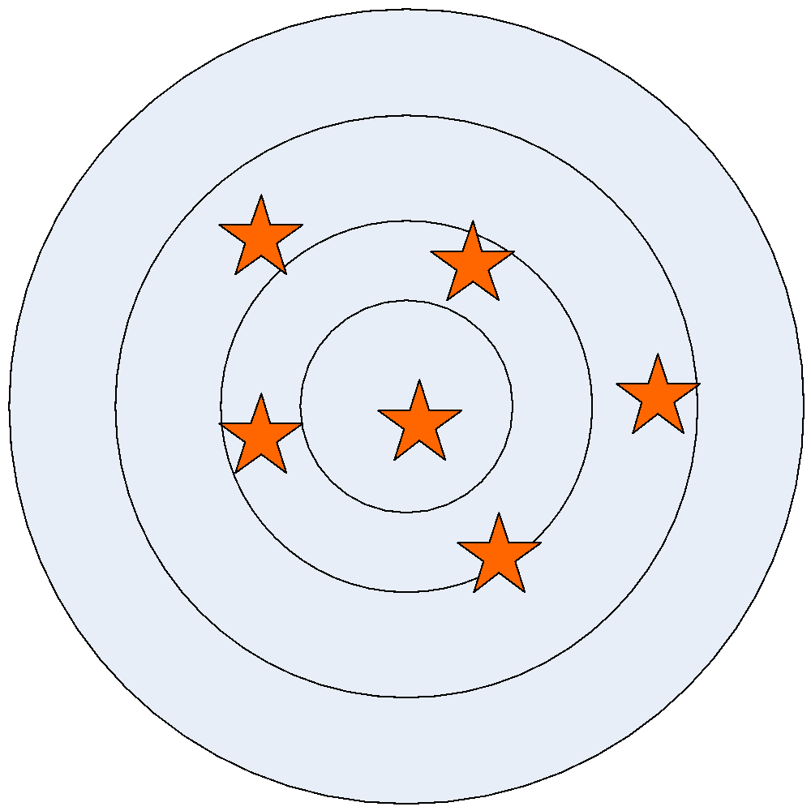
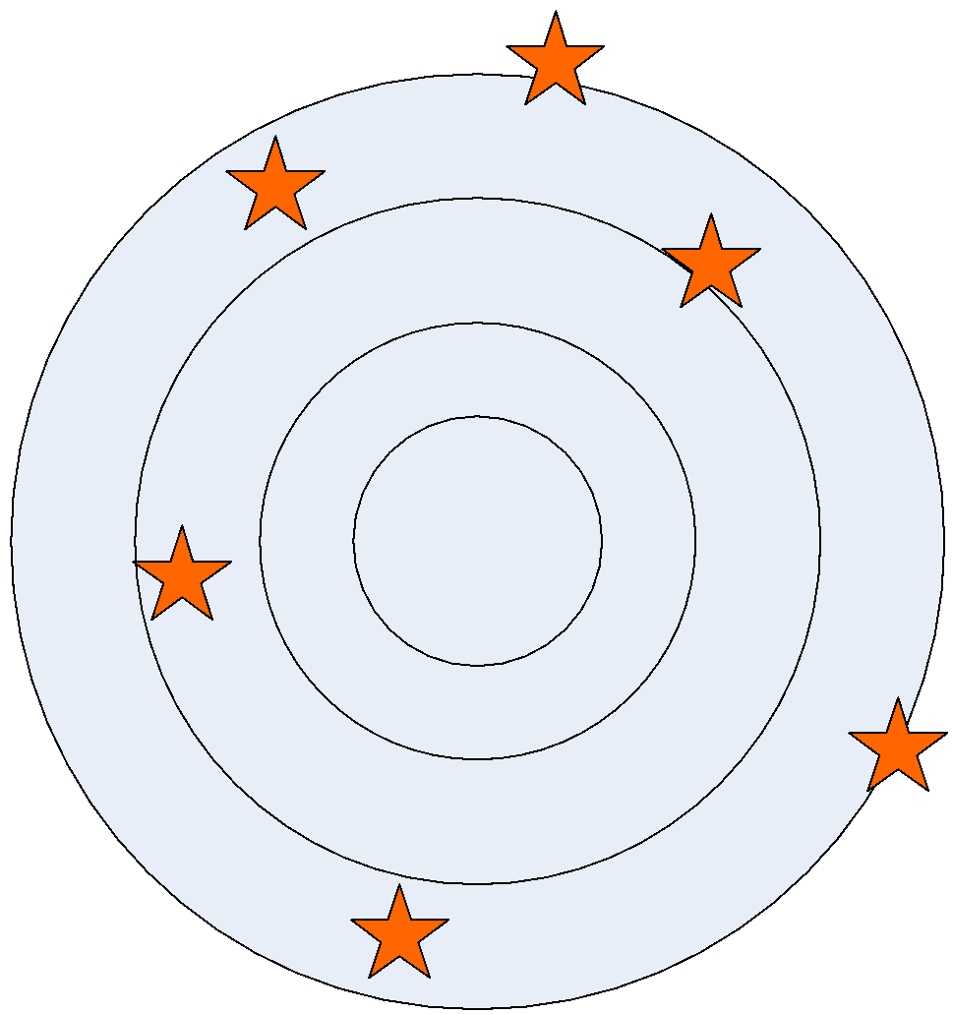

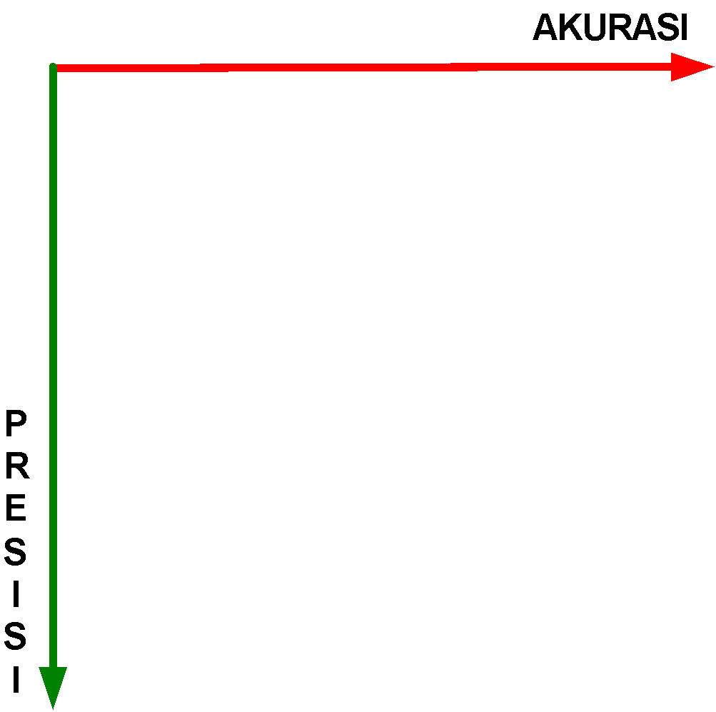

Akurasi dan Presisi
Perhatikan gambar di bawah. Apa pendapat anda mengenai istilah
“Akurasi” dan “Presisi” ?

Slide 6
Aturan Pembulatan (1)
Membulatkan bilangan sampai dengan n bilangan berarti, dapat mengacu pada aturan berikut :
Jika bilangan yang dibuang kurang dari setengah satuan, maka bilangan ke n tetap;
Jika bilangan yang dibuang lebih dari setengah satuan, maka bilangan ke n akan bertambah 1;
Jika bilangan yang dibuang tepat setengah satuan, maka bilangan ke n akan tetap (jika n adalah bilangan genap). Sebaliknya n akan bertambah 1 (jika n adalah bilangan ganjil);
Jika sebuah bilangan sudah dibulatkan, maka selanjutnya bilangan tersebut hanya dikatakan benar sampai n bilangan berarti!
contoh : bilangan π = 3,14159265358979…
dibulatkan sampai 4 bilangan berarti = 3.142
dibulatkan sampai 6 bilangan berarti = 3.14159

Slide 7
Aturan Pembulatan (2)
Pembulatan pada penjumlahan dan pengurangan 2 bilangan
Bilangan yang ketelitiannya lebih tinggi dibulatkan hingga jumlah angka berarti (di belakang tanda desimal) sama dengan bilangan yang ketelitiannya paling rendah.
Pembulatan pada penjumlahan dan pengurangan banyak bilangan
Bilangan-bilangan yang ketelitiannya lebih tinggi dibulatkan hingga jumlah angka berarti (di belakang tanda desimal) 1 lebih banyak dibanding bilangan-bilangan yang ketelitiannya paling rendah.
Kemudian hasilnya dibulatkan sampai jumlah angka berarti (di belakang tanda desimal) sama dengan bilangan yang ketelitiannya paling rendah.
Pembulatan pada perkalian, pembagian dan perpangkatan
Bilangan-bilangan yang ketelitiannya lebih tinggi dibulatkan hingga jumlah angka berarti 1 lebih banyak dibanding bilangan-bilangan yang ketelitiannya paling rendah.
Kemudian hasilnya dibulatkan sampai jumlah angka berarti sama dengan bilangan yang ketelitiannya paling rendah.

Slide 8
Aturan Pembulatan (3)
contoh : Kurangkan 779,8 dengan 46,365.
779,8 – 46,4 = 733,4
contoh : Jumlahkan 561,32 ; 491,6 ; 86,954 ; 3,9462. Diketahui semua bilangan
benar sampai angka terakhir.
561,32 + 491,6 + 86,95 + 3,95 = 1143,82 ≈ 1143,8
contoh : Jumlahkan 36490 ; 994 ; 557,32 ; 29500 ; 86939. Diketahui 29500 hanya
memiliki 3 angka berarti.
36490 + 990 + 560 + 29500 + 86940 = 154480 ≈ 154500
contoh : Kalikan 349,1 dan 863,4
349,1 x 863,4 = 301412,94 ≈ 301400
contoh : Bagilah 56,3 dengan √5
diambil √5 = 2,236, sehingga 56,3 : 2,236 = 25,178890… ≈ 25,2

Slide 9
Pengertian “Kesalahan” (1)
Penyelesaian secara numerik terhadap persamaan matematis akan menghasilkan nilai perkiraan yang mendekati nilai sebenarnya / eksak (yang diperoleh melalui penyelesaian secara analitis).
Artinya, ada kemungkinan nilai perkiraan akan mengandung kesalahan jika dibandingkan nilai eksaknya. Dan secara umum, bentuk kesalahan numerik ini dibedakan menjadi 3 macam :
a. Kesalahan Bawaan
kesalahan dari nilai data. Salah tulis, salah salin, salah baca, dlsb;
b. Kesalahan Pembulatan
karena tidak diperhitungkannya beberapa angka terakhir dari suatu
bilangan;
c. Kesalahan Pemotongan
karena tidak dilakukannya penghitungan sesuai dengan prosedur yang
benar. misalnya menghentikan proses tak-hingga menjadi proses
berhingga (deret Maclaurin : e^{x} = 1 + x + x²/2! + x³/3! + x⁴/4! + …);

Slide 10
Pengertian “Kesalahan” (2)
Sementara itu, hubungan antara nilai eksak, nilai perkiraan dan kesalahannya dapat diberikan dalam bentuk-bentuk berikut :
a. Kesalahan Absolut
tidak menunjukkan besarnya tingkat kesalahan.
E_{a} = v_{a} – v_{e}
b. Kesalahan Relatif
menunjukkan besarnya tingkat kesalahan.
E_{r} = E_{a} / v_{a} atau E_{r} = (E_{a} / v_{a}) x 100%
c. Kesalahan Perkiraan
jika nilai eksak tidak diketahui, maka yang dapat
dilakukan adalah menghitung kesalahan berdasar
nilai perkiraan terbaik.
E_{e} = (E_{e}* / v_{e}*) x 100%
untuk proses iteratif : E_{e} = [(v_{e}^{n+1} – v_{e}^{n})/ v_{e}^{n+1}] x 100%
E_{a} = kesalahan absolut
E_{r} = kesalahan relatif
E_{e} = kesalahan perkiraan
v_{a} = nilai absolut
v_{e} = nilai perkiraan
E_{e}* = kesalahan perkiraan
thd v_{e}*
v_{e}* = nilai perkiraan terbaik
v_{e}^{n} = nilai perkiraan ke n
v_{e}^{n+1} = nilai perkiraan ke n+1

Slide 11
Pengertian “Kesalahan” (3)
contoh : Pengukuran panjang sebuah jembatan dan sebuah pensil memberikan hasil
masing-masing 9.999 cm dan 9 cm.
Jika panjang eksak jembatan adalah 10.000 cm dan pensil 10 cm, hitunglah
kesalahan absolut dan kesalahan relatifnya.
Kesalahan absolut
Jembatan : E_{a} = v_{a} – v_{e} = 10.000 – 9.999 = 1 cm
Pensil : E_{a} = 10 – 9 = 1 cm
Kesalahan relatif
Jembatan : E_{r} = (E_{a}/p) x 100% = (1/10.000) x 100% = 0.01%
Pensil : E_{r} = (1/10) x 100% = 10%
Dapat dilihat bahwa kesalahan relatif lebih bisa memberikan gambaran mengenaidampak kesalahan terhadap suatu obyek (ketimbang kesalahan absolut).
Dari penghitungan kesalahan relatif dapat disimpulkan bahwa hasil pengukuranterhadap jembatan lebih memuaskan dibanding hasil pengukuran pada pensil.

Slide 12
Deret Taylor (1)
Deret Taylor sering dipakai sebagai dasar untuk menyelesaikan banyak permasalahan numerik (khususnya yang berkaitan dengan persamaan diferensial).
Dengan menggunakan nilai dan turunan fungsi f(x) di sekitar titik x_{i}, deret Taylor dapat memberikan rumusan untuk meramalkan harga suatu fungsi f(x) pada titik (x_{i+1}).
Bentuk umum deret Taylor adalah sebagai berikut :
f(x_{i+1}) = f(x_{i}) + f’(x_{i})(x_{i+1} – x_{i}) + f’’(x_{i})/2! . (x_{i+1} – x_{i})² + … + f^{n}(x_{i})/n! . (x_{i+1} – x_{i})^{n} + R_{n}
dengan
Rn = [ f^{(n+1)}(ξ) / (n+1)! ] . (x_{i+1} – x_{i})^{n+1}
dimana :
f(x_{i}) = fungsi di titik x_{i}
f(x_{i+1}) = fungsi di titik x_{i+1}
f’, f’’, … = turunan fungsi f
R_{n} = kesalahan pemotongan
ξ = harga x yang terletak di
antara x_{i} dan x_{i+1}

Slide 13
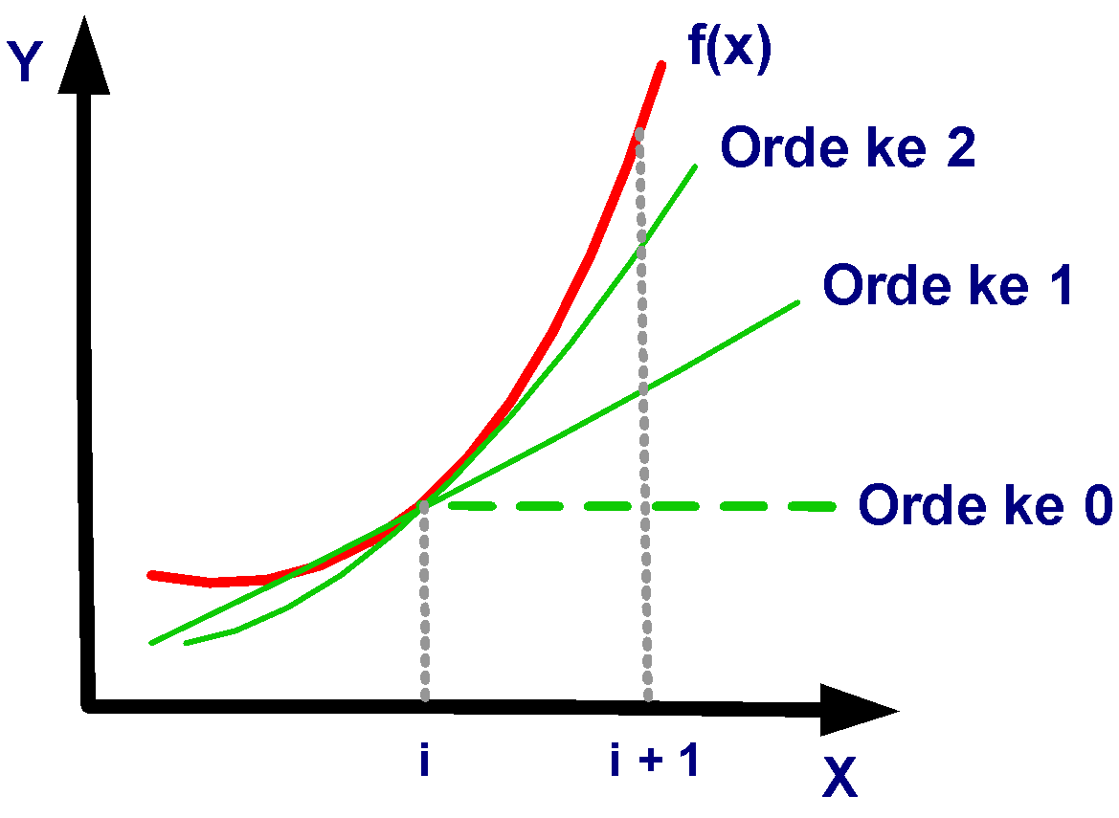
Deret Taylor (2)
Deret Taylor sangat baik digunakan untuk melakukan pendekatan terhadap sebuah fungsi yang belum kita ketahui karakteristiknya
Deret Taylor memiliki suku tak berhingga, sehingga kita dapat melakukan pemotongan pada sebarang suku untuk mempelajari perilaku deret tersebut dalam membentuk dan memaknai suku-sukunya.

Slide 14
Deret Taylor (3)
Jadi jika deret Taylor dapat ditulis seperti berikut :
f(x_{i+1}) = f(x_{i}) + f’(x_{i})(x_{i+1} – x_{i}) + f’’(x_{i})/2! . (x_{i+1} – x_{i})² + … + f^{n}(x_{i})/n! . (x_{i+1} – x_{i})^{n} + R_{n}
Maka orde ke-0 (zero order) adalah :
f(x_{i+1}) ≈ f(x_{i})
Orde ke-1 (first order) adalah :
f(x_{i+1}) ≈ f(x_{i}) + f’(x_{i})(x_{i+1} – x_{i})
Orde ke-2 (second order) adalah :
f(x_{i+1}) ≈ f(x_{i}) + f’(x_{i})(x_{i+1} – x_{i}) + f’’(x_{i})/2! . (x_{i+1} – x_{i})²
Dan orde ke-3 (third order) adalah :
f(x_{i+1}) ≈ f(x_{i}) + f’(x_{i})(x_{i+1} – x_{i}) + f’’(x_{i})/2! . (x_{i+1} – x_{i})² + f’’’(x_{i})/3! . (x_{i+1} – x_{i})³

Slide 15
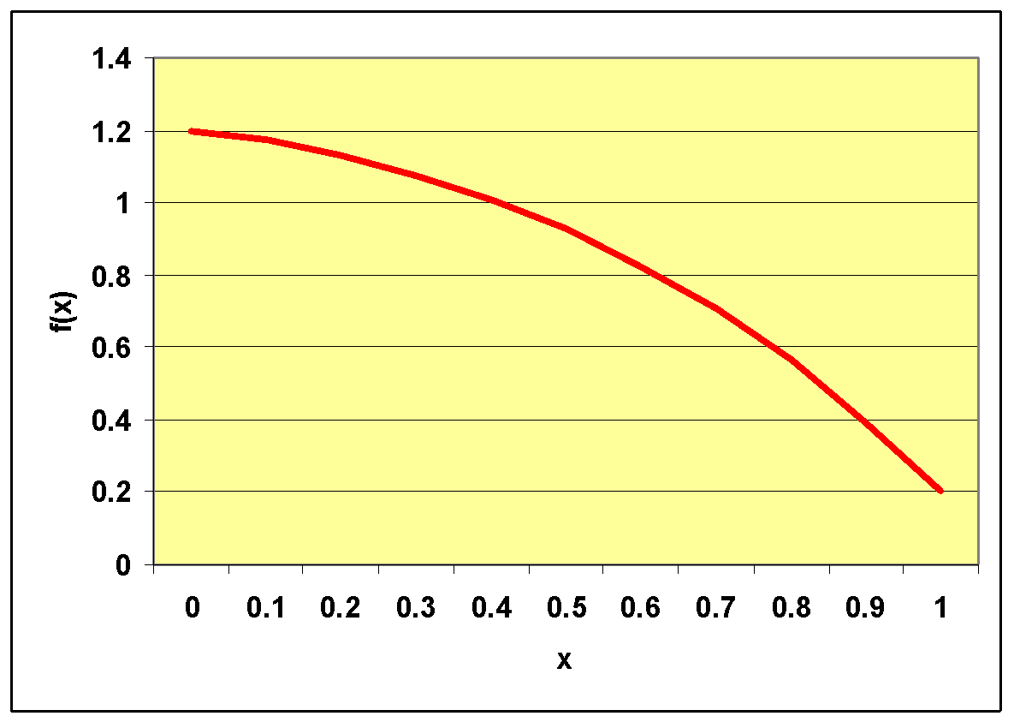
Deret Taylor (4)
contoh : Gunakan perluasan deret Taylor orde ke-0 hingga orde ke-4 untuk menaksir
fungsi : f(x) = -0,1x⁴ – 0,15x³ – 0,5x² – 0,25x + 1,2
jika diketahui x₀ = 0 dan h = x_{i+1} – x_{i} = 1
atau, hitung nilai taksiran fungsi pada x₁ = 1.
solusi :
perilaku fungsi di atas adalah seperti berikut :
untuk x = 0 → f(0) = 1,2
untuk x = 1 → f(1) = 0,2
jadi tugas kita sekarang
adalah melakukan perhitungan
numerik untuk mendekati
nilai 0,2 tersebut.
perlu diingat bahwa pada
banyak kasus, perilaku fungsi
yang asli seringkali tidak
diketahui!

Slide 16
Deret Taylor (5)
Orde ke-0 (n = 0) : f(x_{i+1}) = f(x_{i})
f(0) = 1,2
berarti kesalahan pemotongannya adalah : E_{a} = v_{a} – v_{e} = 0,2 – 1,2 = - 1,0
Orde ke-1 (n = 1) : f(x_{i+1}) = f(x_{i}) + f’(x_{i})(x_{i+1} – x_{i})
f(0) = 1,2
f’(0) = -0,4(0.0)³ – 0,45(0,0)² – 1,0(0,0) – 0,25 = - 0,25
f(x_{i+1}) = 1,2 – 0,25(x_{i+1} – x_{i})
f(1) = 0,95
E_{a} = 0,2 – 0,95 = - 0,75
Orde ke-2 (n = 2) : f(x_{i+1}) = f(x_{i}) + f’(x_{i})(x_{i+1} – x_{i}) + [ f’(x_{i})/2! ](x_{i+1} – x_{i})²
f(0) = 1,2
f’(0) = - 0,25
f’’(0) = - 1,2(0,0)² – 0,9(0,0) – 1,0 = - 1,0
f(x_{i+1}) = 1,2 – 0,25(x_{i+1} – x_{i}) – 0,5(x_{i+1} – x_{i})²
f(1) = 0,45
E_{a} = 0,2 – 0,45 = - 0,25

Slide 17
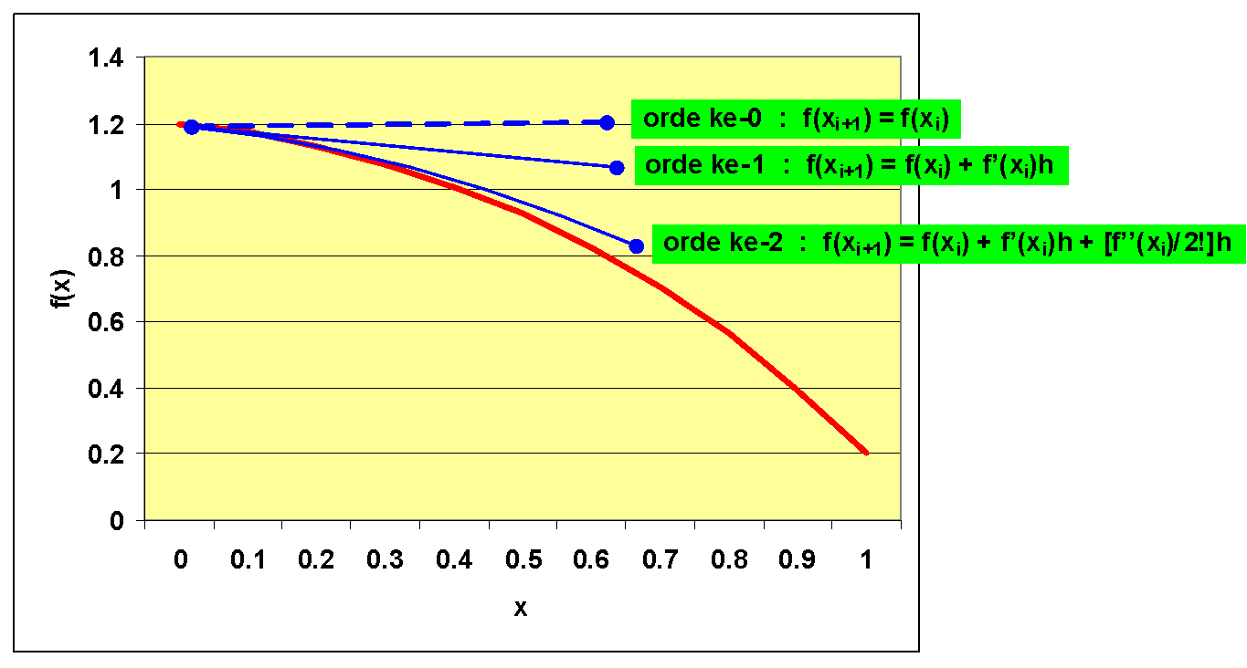
Deret Taylor (6)
Turunan ketiga dan keempat pada suku-suku deret Taylor menghasilkan persamaan yang sama. Dan nilai fungsi orde ke-4 pada x_{i+1} = 1 adalah sebuah taksiran yang sudah mendekati nilai yang diharapkan (R₄ = 0) :
f(1) = 1.2 – 0.25(1) – 0.5(1)² – 0.15(1)³ – 0.10(1)⁴ = 0.2

Slide 18
Latihan (1)
Berapa jumlah (dan sebutkan) bilangan angka berarti dari bilangan berikut :
a. 0,84 x 10² d. 0,00460
b. 70,0 e. 8,0 x 10³
c. 0,04600 f. 8.000
Bulatkan bilangan berikut sampai 3 angka berarti :
a. 8.755 d. 5,445 x 10³
b. 0,368124 x 10² e. 0,999500
c. 4.255,0002 f. 48,365
Operasikan bilangan-bilangan berikut dan tuliskan hasilnya dengan jumlah bilangan berarti yang benar :
a. 0,00432 + (25,1 x 10⁻³) + (10,322 x 10⁻²)
b. (4,68 x 10⁶) – (8,2 x 10²)
c. (7,7 x 10⁻⁵) – (5,409 x 10⁻⁶) + (7,0 x 10⁻⁴)
d. (8,38 x 10⁵) x (6,9 x 10⁻⁵)
e. │ (8,38 x 10⁴) x (6,90 x 10⁻⁴) │
f. [(4,68 x 10⁻⁶) – (4,45 x 10⁻⁵)] / (7,777 x 10³) + 9,6
g. [(4,81 x 10⁻³) / [(6,9134 x 10³) + 32,26]] – 6,7845 x 10⁻⁶
h. [58,6 x (12 x 10⁻⁶) – (208 x 10⁻⁶) x 1.801] / (468,94 x 10⁻⁶)

Slide 19
Latihan (2)
4. Gunakan perluasan deret Taylor orde ke-0 sampai orde ke-4 untuk menaksir nilai f(2) dari fungsi : f(x) = e^{-x}
Gunakan titik basis perhitungan x = 1. Dan hitung kesalahan relatif untuk setiap langkah aproksimasi.
Gunakan perluasan deret Taylor orde ke-0 sampai orde ke-3 untuk menaksir nilai f(3) dari fungsi : f(x) = 25x³ – 6x² + 7x – 88
Gunakan titik basis perhitungan x = 2. Dan hitung kesalahan relatif untuk setiap langkah aproksimasi.
Gunakan perluasan deret Taylor orde ke-0 sampai orde ke-4 untuk menaksir nilai f(4) dari fungsi : f(x) = ln x
Gunakan titik basis perhitungan x = 2. Dan hitung kesalahan relatif untuk setiap langkah aproksimasi.

